Slide 1
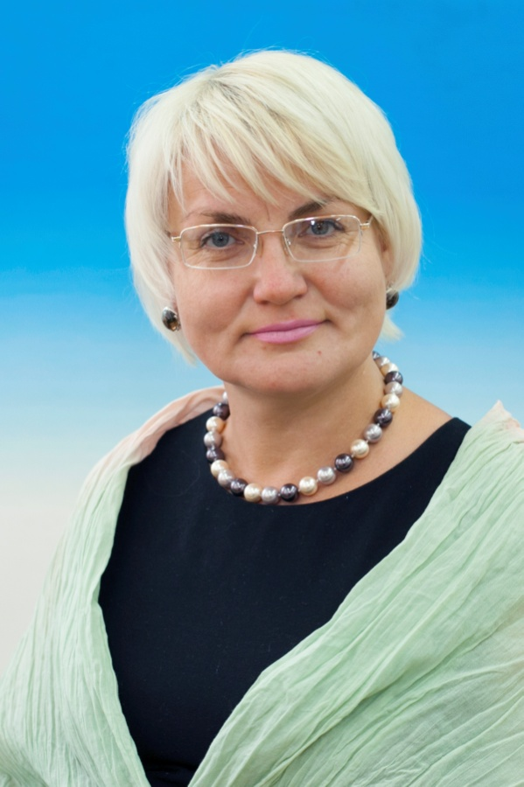
Номинация «МОДА, СТИЛЬ И КРАСОТА»
Московских Елена Владимировна,
учитель технологии, руководитель проекта «Азбука моды»

